Slide 1
Computer voice control
Martin Mokrý
20.10.2015

Slide 2
Čo chcem vytvoriť
Textový editor
Ovládanie:
Tlesknutie
Písknutie
Lusknutie
Hláska, slabika
Notes:
- popripade konkretna melodia,

Slide 3
Problémy
Šum prostredia
Kvalita mikrofónu
Hlasitosť zvuku
Rečník
Dĺžka pauzy

Slide 4
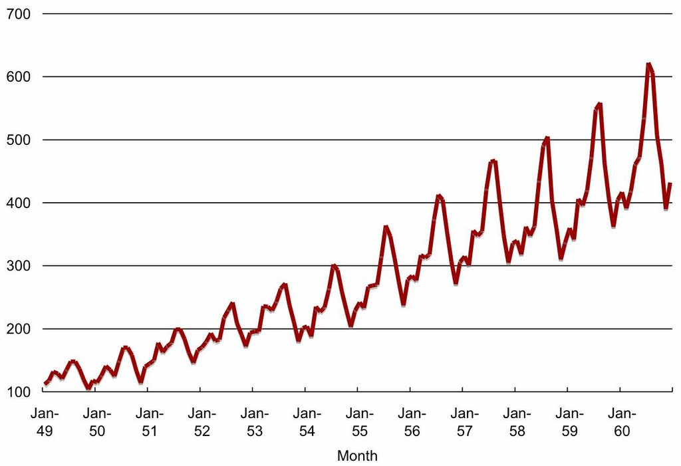
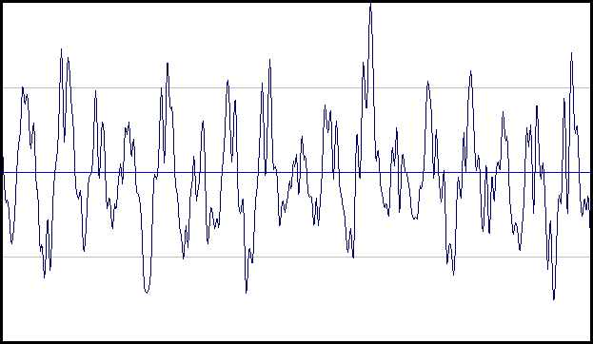
Reprezentácie zvuku
Časový rad
Audio signál

Slide 5
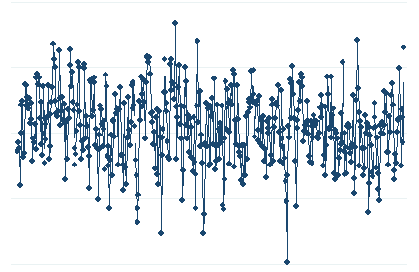
Vlastnosti vs. hodnoty
Časové rady:
Krátke,
Problém zo šumom
Audio signál
Vlastnosti

Slide 6
Vlastnosti časových radov
Prvé:
Priemer (mean)
Odchylka (deviation)
Šiknosť (skewness)
Ostrosť (kurtosis)
min/max amplitúda
Trend, periodickosť, nelineárnosť
Druhé:
Delty vyššie uvedených vlastností

Slide 7
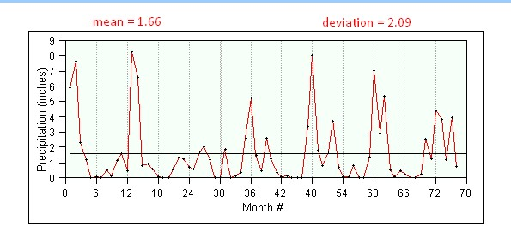

Slide 8
Vlastnosti signálu
MFCC
LPC
Stúpanie(Pitch)
Spectralne ťažisko (centroid)
zero-crossing rate
delty

Slide 9
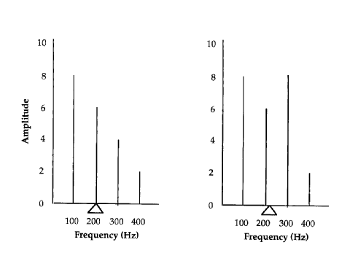
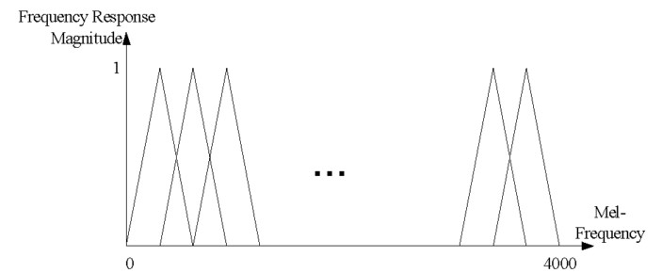

Slide 10
Hypotéza
Extrahované vlastnosti zo signálu obsahujú dostatok informácii na správnu klasifikáciu zvukov.

Slide 11
Klasifikátor
Naive Bayesian Classifer
KNN

Slide 12
Datasety
Zvukové udalosti vo futbalových videách
Ticho, reč, dav, radosť, reč+dav
Zvuky prostredia
Tlieskanie, klopanie, siréna, zvuky zvierat, ...

Slide 13
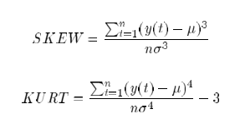
deviation

